Slide 1
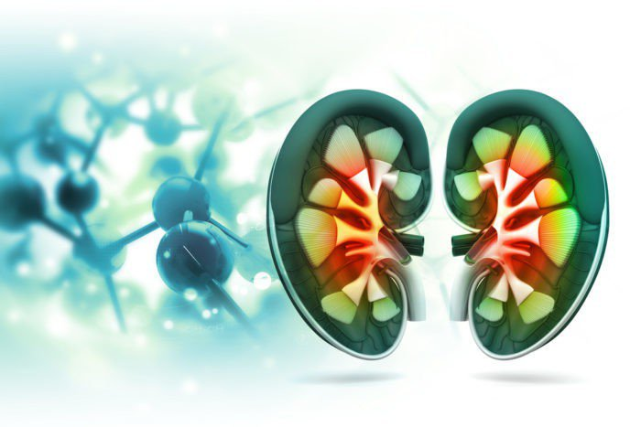
TRƯỜNG ĐẠI HỌC DUY TÂN
  ----  
Chương V: CÁC BỆNH TIẾT NIỆU
Bài 4:
SUY THẬN CẤP
Người thực hiện: Nhóm 14
Trần Trọng Kim
Nguyễn Xuân Lợi
Lê Thị Thu Mai
Lê Thị Thúy Nga
Vũ Thị Kiều Nga
ĐÀ NẴNG - 2016

Slide 2
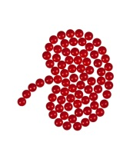
Mục tiêu học tập:
Mục tiêu học tập: Sau khi học xong bài này, sinh viên có khả năng:
Nêu được nguyên nhân và cơ chế bệnh sinh của suy thận cấp.
Trình bày được triệu chứng và phương pháp điều trị suy thận cấp.

Slide 3
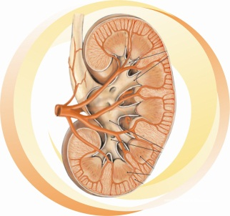
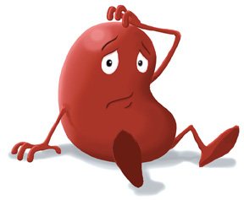
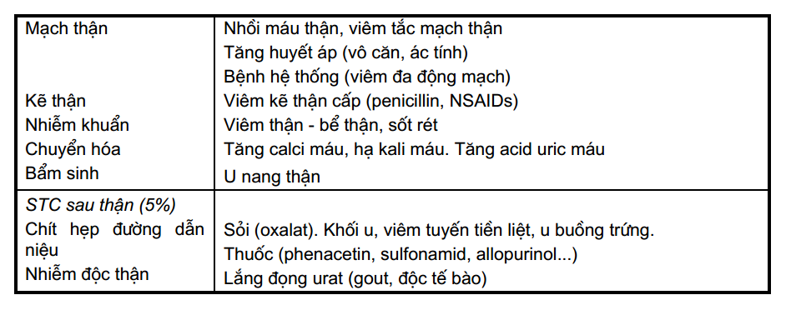
I. Định nghĩa – Nguyên nhân – Phân loại: 1. Định nghĩa:
- Suy thận cấp (Acute Renal Failue) là tình trạng suy giảm chức năng thận nhanh chóng do nhiều nguyên nhân cấp tính gây nên, dẫn tới tăng nồng độ ure, creatinin và một số chất khác trong huyết tương
2. Nguyên nhân và phân loại: 3 loại
Notes:
- Biểu hiện lâm sàng là thiểu niệu hoặc vô niệu xảy ra cấp tính, tiếp theo là tăng nitơ phiprotein trong máu, rối loạn cân bằng nước điện giải, rối loạn cân bằng kiềm toan, phù và tăng huyết áp. Suy thận cấp có tỉ lệ từ vong cao, nhưng nếu được chẩn đoán và điều trị kịp thời thì chức năng thận có thể hồi phục hoàn toàn hoặc gần hoàn toàn.

Slide 4
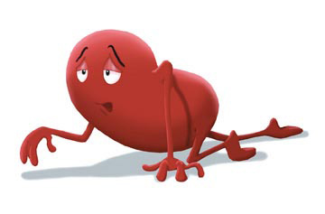
Suy thận cấp có nhiều nguyên nhân, nhìn chung có 5 yếu tố đóng góp vào cơ chế bệnh sinh.
II. Cơ chế bệnh sinh:
- Giảm lượng máu đến cầu thận làm giảm mức lọc cầu thận cấp tính.
- Giảm tính thấm màng đáy mao mạch cầu thận.
- Màng tế bào ống thận bị hủy hoại làm khuyếch tán trở lại của dịch lọc cầu thận khi đi qua ống thận.
- Tắc ống thận do xác tế bào, do sắc tố, hoặc sản phẩm của protein.
- Tăng áp lực tổ chức kẽ do phù nề.
Vô niệu

Slide 5
Gồm các giai đoạn:
III. Triệu chứng:
Giai đoạn đái ít, vô niệu.
Giai đoạn đái trở lại (đái nhiều).
Giai đoạn hồi phục.

Slide 6
1. Giai đoạn đái ít, vô niệu:
III. Triệu chứng:
- Đái ít, vô niệu: có thể xuất hiện đột ngột hoặc từ từ.
- Nitơ phi protein máu tăng: ure máu, creatinin máu và acid uric máu tăng cáo ==> Hội chứng ure máu cao trên lâm sàng: khó thở, buồn nôn, nôn, tiêu chảy, có thể hôn mê.
- Rối loạn cân bằng nước và điện giải:
+ Phù . + K+ máu tăng.
+ Na+, Ca++ máu bình thường hoặc giảm.
- Toan máu chuyển hóa (pH máu giảm).
- Các triệu chứng khác: tăng huyết áp, nước tiểuc có hồng cầu, …
2. Giai đoạn đái nhiều:
Lượng nước tiểu >2 lít/ngày, kéo dài khoảng 5-10 ngày.
Nguy cơ: mất nước, mất điện giải: K+, Na+ máu hạ.

Slide 7
3. Giai đoạn hồi phục:
- Lượng nước tiểu trở về bình thường.
- Sinh hóa trở về bình thường: ure, creatinin máu giảm dần, ure, creatinin nước tiểu tăng dần.
- Kéo dài từ 6 tháng – 1 năm.
IV. Điều trị:
- Không có thuốc điều trị đặc hiệu, mục tiêu điều trị là loại bỏ nguyên nhân, duy trì sự sống đến khi chức năng thận phục hồi.
1. MỤC
TIÊU
ĐIỀU
TRỊ

Slide 8
IV. Điều trị:
2. Điều trị cụ thể:
2.1. Điều trị nguyên nhân:
- Cần tìm nguyên nhân để loại bỏ.
- STC cấp trước thận: cần truyền đủ dịch hoặc máu để nhanh nâng HA.
- Theo dõi áp lực tĩnh mạch trung tâm và lượng nước tiểu.
2.2. Điều chỉnh các rối loạn nước, điện giải và toan máu:
- Nước:
+ Giai đoạn vô niệu: đảm bảo cân bằng âm, nước đưa vào khoảng 500ml/ngày.
+ Giai đoạn đái nhiều: chống mất nước, điện giải (sử dụng ORS, truyền dịch.

Slide 9
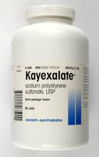
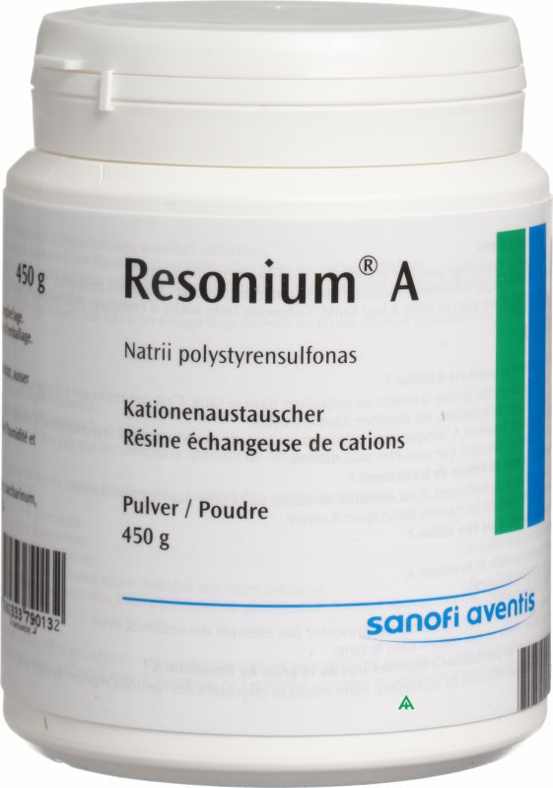
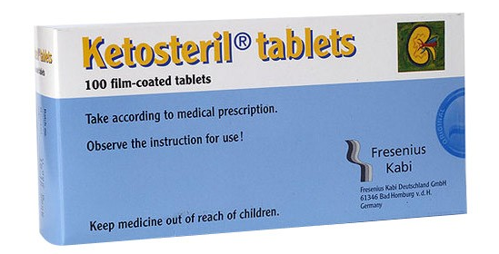
2.2. Điều chỉnh các rối loạn nước, điện giải và toan máu:
- Hạn chế tăng K+ máu:
+ Hạn chế đưa K+ vào.
+ Giải quyết các hoại tử, chống nhiễm khuẩn.
+ Lợi tiểu mạnh thải K+.
+ Truyền glucose 30% + insulin 10UI.
+ Nhựa trao đổi ion: Kayexalate, Resonium A.
- Hạn chế tăng ure máu:
+ Chế độ ăn giảm đạm 0,4g/kg/ngày.
+ Bổ sung viên Ketosteril.
+ Loại bỏ các ổ nhiễm khuẩn.
+ Lọc máu.
- Chống toan máu:
Truyền, tiêm NaHCO3, lọc máu khi toan máu

Slide 10
Cảm ơn Thầy
và các bạn đã lắng nghe!

